Slide 1
Qui participe à cette journée ?

Slide 2
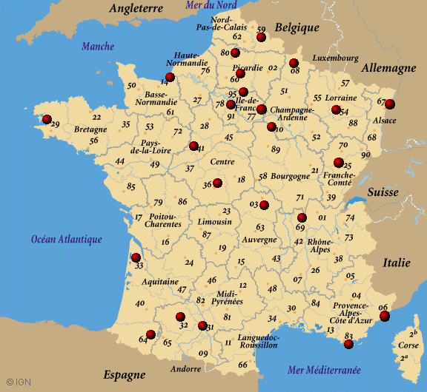
D’où venons-nous ?
M Thurin

